Slide 1
서브쿼리 실습

Slide 3
실습 준비

Slide 4

DB 로그인
귀찮고 번거롭더라도 꼭 직접 입력해서 결과를 확인하시기 바랍니다.

Slide 5
SET PAGES 40
SET linesize 120
DROP TABLE 학생;
CREATE TABLE 학생(
학번 CHAR(7),
이름 CHAR(10),
학과번호 CHAR(5),
이수학점 INTEGER,
평균평점 NUMBER(3,2));
학번 | 이름 | 이수학점 | 평균평점
9902101 | 홍길동 | 100 | 4.10
9902102 | 박두리 | 80 | 3.25
9902103 | 김돌쇠 | 90 | 3.00
9902104 | 이해솔 | 120 | 2.60
9902105 | 임하늘 | 130 | 1.90
학생

Slide 6
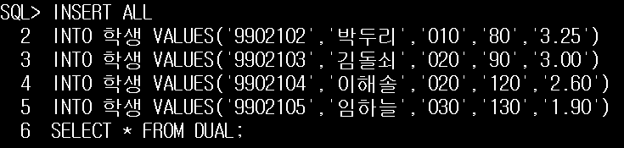
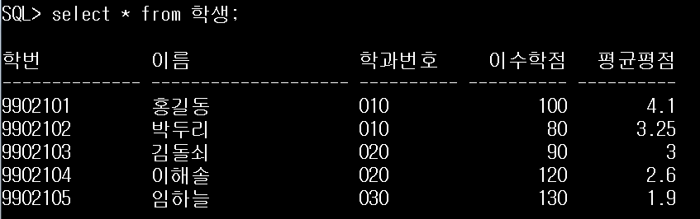
COLUMN 평균평점 FORMAT 0.00

Slide 7
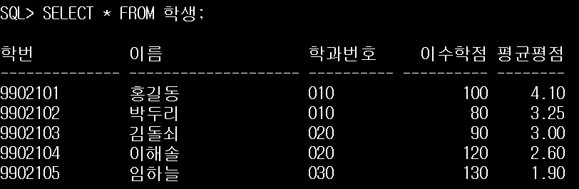
학번이 9902103인 학생보다 이수학점이 많은 학생의 학번과 이름을 찾는 방법은?

Slide 8
학번이 9902103인 학생보다 이수학점이 많은 학생의 학번과 이름을 찾는 방법은?
Select 이수학점
From 학생
Where 학번 = 9902103;
이수학점
90
Select 학번, 이름
From 학생
Where 이수학점 > 90
학번 | 이름
9902101 | 홍길동
9902104 | 이해솔
9902105 | 임하늘
원하는 결과를 얻기 위해서 2개의 쿼리가 필요하다. ← 귀찮다.

Slide 9
테이블을 가리키는 투플 변수
Select T1학생.학번, T1학생.이름
From 학생 T1학생, 학생 T2학생
Where T2학생.학번 = ‘9902103’ AND
T1학생.이수학점 > T2학생.이수학점;
복사하면 에러남
직접 입력하면 에러 안남

Slide 10
단일행 서브쿼리(SUBQUERY)

Slide 11
단일행 서브쿼리
서브쿼리의 수행 결과가 오직 하나의 로우(행, row)만을 반환하는 서브 쿼리

Slide 12
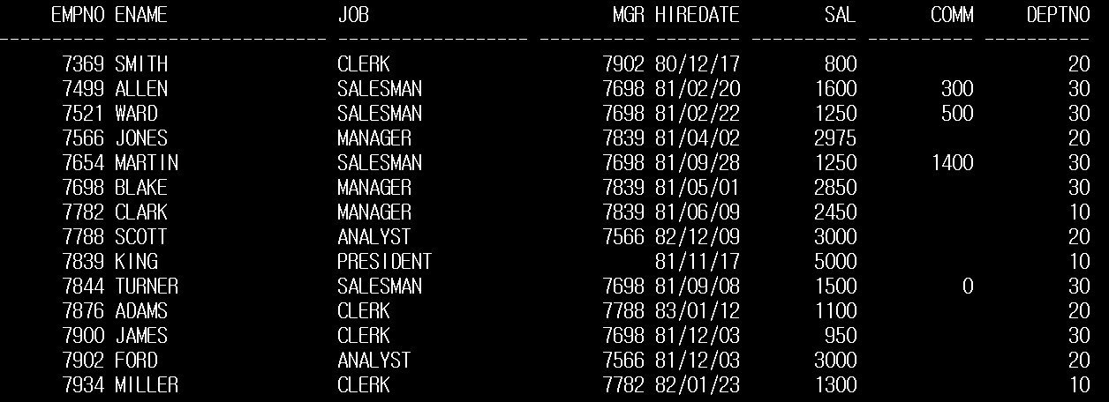
SCOTT이라는 이름의 사원이 소속되어 있는 부서의 이름은?
EMP TABLE에서 SCOTT의 부서번호 를 알아낸 후
부서 이름을 DEPT TABLE에서 알아낸다.

Slide 13
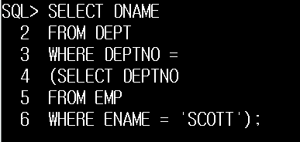
SELECT DEPTNO
FROM EMP
WHERE ENAME = ‘SCOTT’;
SELECT DNAME
FROM DEPT
WHERE DEPTNO = 20;
역시 두 개의 쿼리문이 필요
서브쿼리로 변환

Slide 14
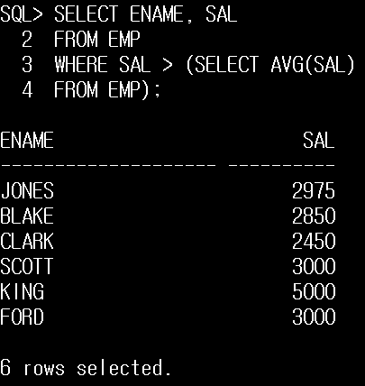
사원들의 평균 급여보다 더 많은 급여를 받는 사원을 검색해 보자.
사원들의 급여의 평균을 구함(AVG함수 사용).
구해진 평균 급여보다 많은 급여를 받는 사원 검색.

Slide 15
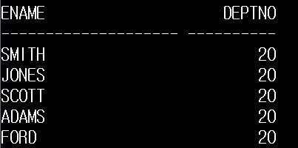
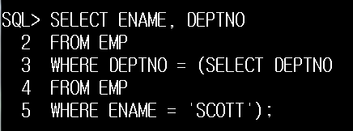
1. SCOTT과 같은 부서에서 근무하는 사원의 이름과 부서의 번호를 출력해보자.

Slide 16
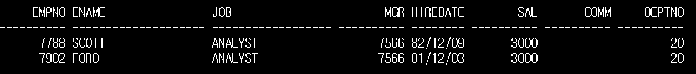
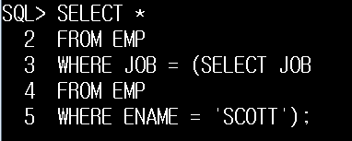
2. SCOTT과 동일한 직급(JOB)을 가진 사원을 출력해보자.

Slide 17
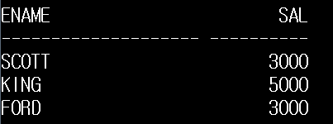
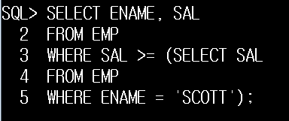
3. SCOTT의 급여와 동일하거나 더 많이 받는 사원명과 급여를 출력해보자.

Slide 18
다중행 서브쿼리(SUBQUERY)

Slide 19
다중행 서브쿼리는 반드시 다중행 연산자(Multiple Row Operator)와 함께 사용해야 합니다.
종류 | 의미
IN | 메인 쿼리의 비교조건(‘=‘ 연산자로 비교할 경우)이 서브 쿼리의 결과 중에서 하나라도 일치하면 참.
ANY, SOME | 메인 쿼리의 비교 조건이 서브 쿼리의 검색 결과와 하나 이상이 일치하면 참입니다.
ALL | 메인 쿼리의 비교 조건이 서브 쿼리의 검색 결과와 모든 값이 일치하면 참
EXIST | 메인 쿼리의 비교 조건이 서브 쿼리의 결과 중에서 만족하는 값이 하나라도 존재하면 참

Slide 20
연봉을 3000이상 받는 사원이 소속된 부서와 동일한 부서에서 근무하는 사원들의 정보를 추출 하는 경우
EMP TABLE에서 3000이상 받는 사원의 부서 번호를 알아 낸다.
알아낸 부서번호에 근무하는 사원의 정보를 알아 낸다.

Slide 21
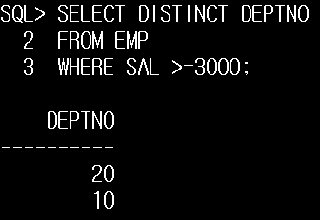
연봉을 3000이상 받는 사원이 소속된 부서와 동일한 부서에서 근무하는 사원들의 정보를 추출 하는 경우

Slide 22
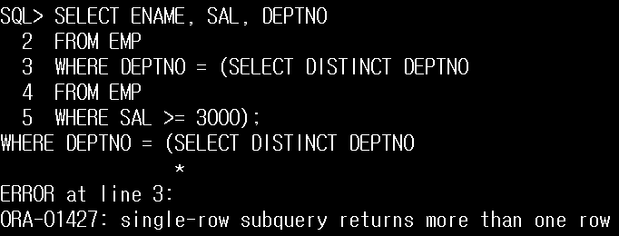
연봉을 3000이상 받는 사원이 소속된 부서와 동일한 부서에서 근무하는 사원들의 정보를 추출 하는 경우
결과가 2개 이상 구해지는 쿼리문은 서브 쿼리로 기술할 때는 단일행 연산자 ‘=‘과 사용 할 수 없음
다중행 연산자 ‘IN’을 사용!!

Slide 23
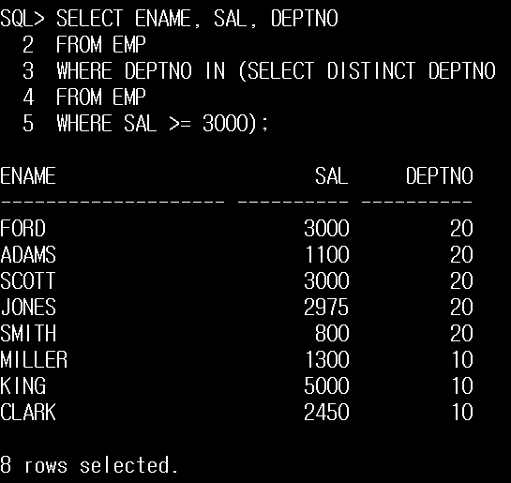
연봉을 3000이상 받는 사원이 소속된 부서와 동일한 부서에서 근무하는 사원들의 정보를 추출 하는 경우

Slide 24
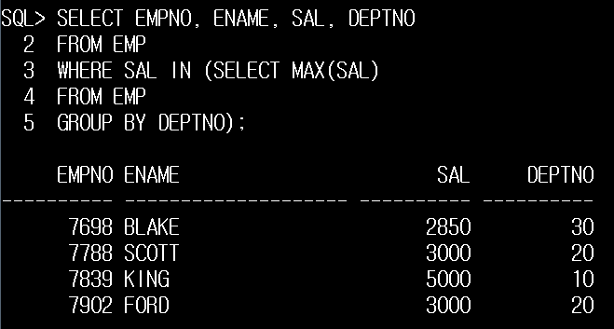
1. IN 연산자를 이용하여 부서별로 가장 급여를 많이 받는 사원의 정보(EMPNO, ENAME, SAL, DEPTNO)를 출력하시오.

Slide 25
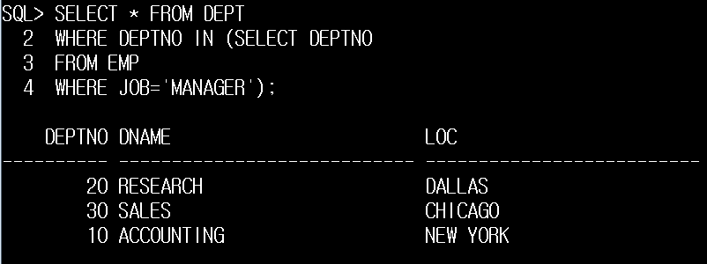
2. 직급(JOB)이 MANAGER인 사람이 속한 부서의 부서번호(DEPTNO)와 부서명(DNAME), 지역(LOC)을 출력하세요.

Slide 26
다중행 연산자(ALL)

Slide 27
전체사원 중 30번 소속 사원들 중에서 급여를 가장 많이 받는 사원보다 더 많은 급여를 받는 사람의 이름과 급여를 출력하는 쿼리문을 작성해보자.
부서번호 30번의 급여를 구한다.
부서번호 30번의 각 급여들보다 더 많이 받는 사원의 정보를 출력한다.
SELECT SAL
FROM EMP
WHERE DEPTNO = 30;
SELECT ENAME, SAL
FROM EMP
WHERE SAL > (SELECT SAL
FROM EMP
WHERE DEPTNO = 30); ← 에러 발생

Slide 28
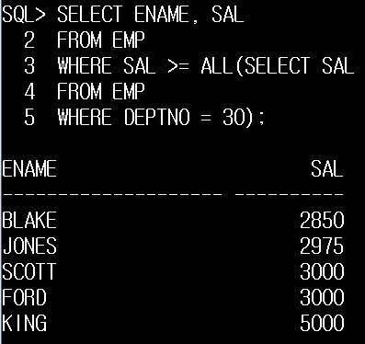
전체사원 중 30번 소속 사원들 중에서 급여를 가장 많이 받는 사원보다 더 많은 급여를 받는 사람의 이름과 급여를 출력하는 쿼리문을 작성해보자.

Slide 29
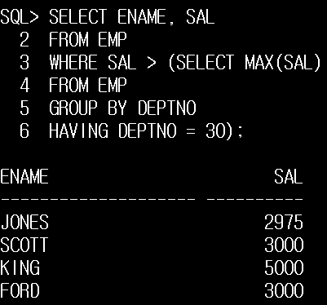
전체사원 중 30번 소속 사원들 중에서 급여를 가장 많이 받는 사원보다 더 많은 급여를 받는 사람의 이름과 급여를 출력하는 쿼리문 단일행 서브쿼리로 작성해보자.
부서번호 30번의 급여의 최대값를 구한다.
부서번호 30번의 최대값 보다 더 많이 받는 사원의 정보를 출력한다.

Slide 30
다중행 연산자(ANY)

Slide 31
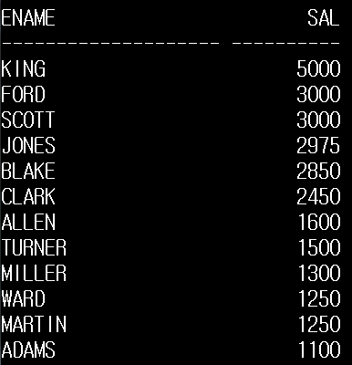
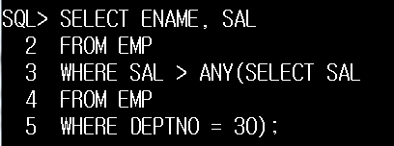
전체 사원 중 부서번호가 30번인 사원들의 급여 중 가장 낮은 값 보다 높은 급여를 받는 사원의 이름, 급여를 출력하는 쿼리문을 작성해 보자
부서번호 30번의 급여를 구한다.
부서번호 30번의 급여 중 제일 적은 값보다 많이 받는 사원을 찾는다.

Slide 32
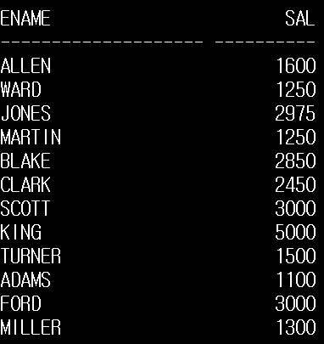
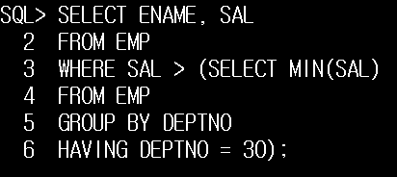
전체 사원 중 부서번호가 30번인 사원들의 급여 중 가장 낮은 값 보다 높은 급여를 받는 사원의 이름, 급여를 출력하는 쿼리문을 단일행 서브쿼리로 작성해 보자
부서번호 30번의 급여의 최소값를 구한다.
부서번호 30번의 최소값 보다 더 많이 받는 사원의 정보를 출력한다.

Slide 33
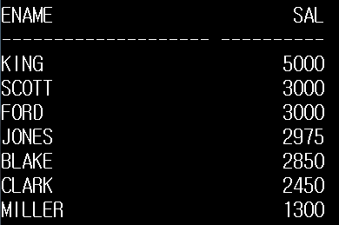
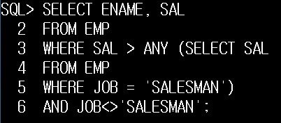
1. 영업 사원(SALESMAN)들의 최소 급여보다 많이 받는 사원들의 이름(ENAME)과 급여(SAL)와 직급(JOB)을 출력하되 영업사원은 출력하지 않습니다.

Slide 34
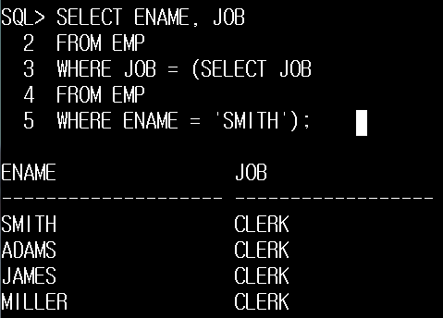
2. SMITH와 동일한 직급(JOB)을 가진 사원의 이름(ENAME)과 직급을 출력하라.(단일행 서브쿼리 이용)

Slide 35
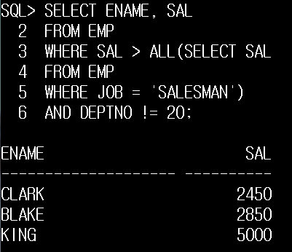
3. 직급이 ‘SALESMAN’인 사원이 받는 급여들의 최대 급여보다 많이 받는 사원들의 이름(ENAME)과 급여(SAL)를 출력하되 부서번호(DEPTNO)가 20번인 사원은 제외한다. (ALL 연산자 이용)

Slide 36
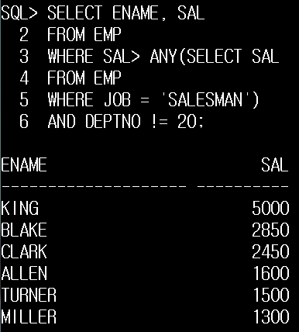
4. 직급이 ‘SALESMAN’인 사원이 받는 급여들의 최소 급여보다 많이 받는 사원들의 이름(ENAME)과 급여(SAL)를 출력하되 부서번호(DEPTNO)가 20번인 사원은 제외한다. (ANY 연산자 이용)

